Slide 1
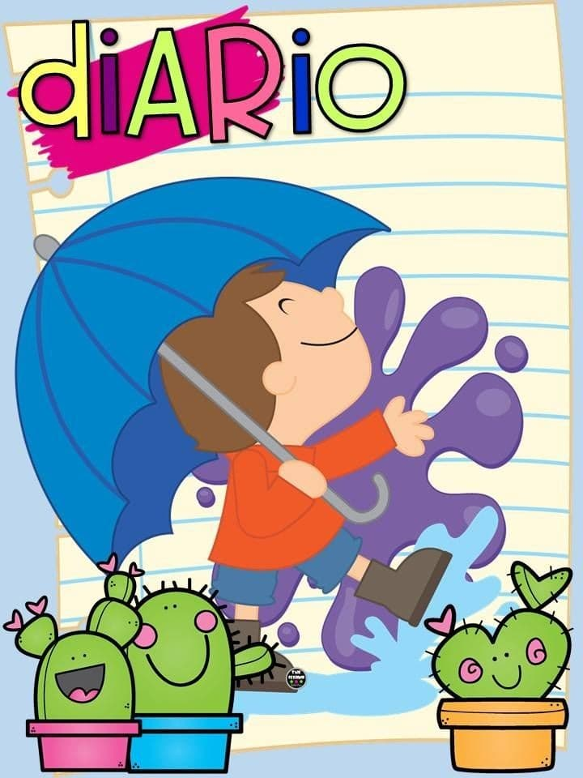

Slide 2
Diario de la alumna
Jardín de Niños “Diego Rivera”
1º”A”
Educadora: Denisse Mancillas
Practicante: Monserrat Mendoza
02/06/2021
9
3
Desconocido
16
Asistieron a la clase: 9
El día de hoy en la programación se abordo el nombre y las letras a través de ejercicios. También se abordo en la clase de ed. Física distintas respuestas de participación con ayuda de material. Posteriormente se diseñaron actividades para trabajar en casa para reforzar los aprendizajes.

Slide 3
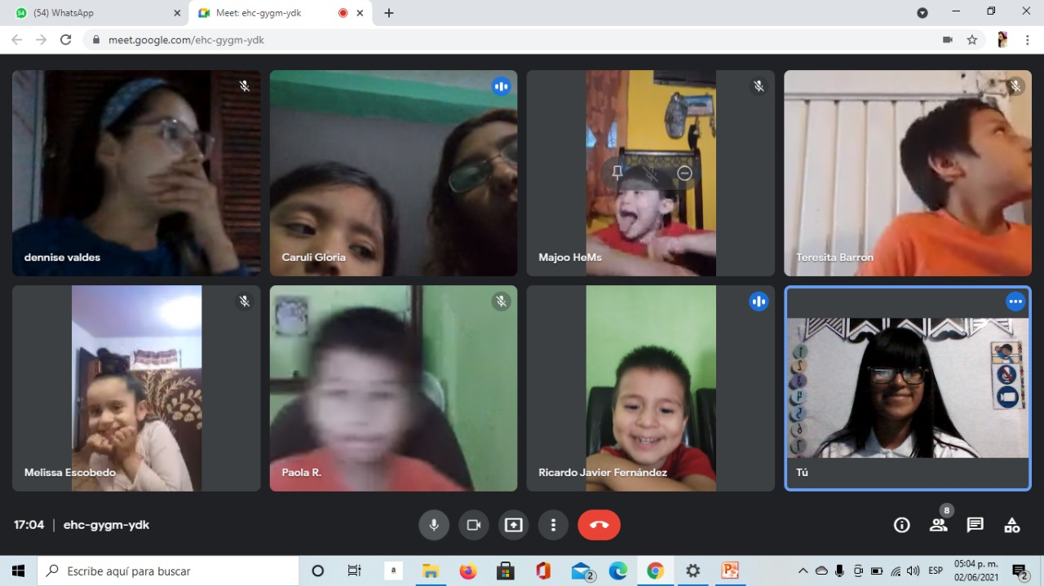
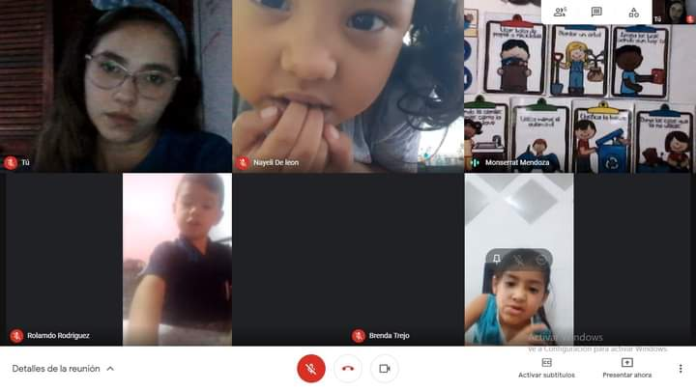
Intervención docente:
Las consignas fueron claras, el volumen adecuado y el material utilizado de buen tamaño. Otra manera de intervenir seria a través de plantear o dar ejemplos de situaciones, etc.

